Slide 1
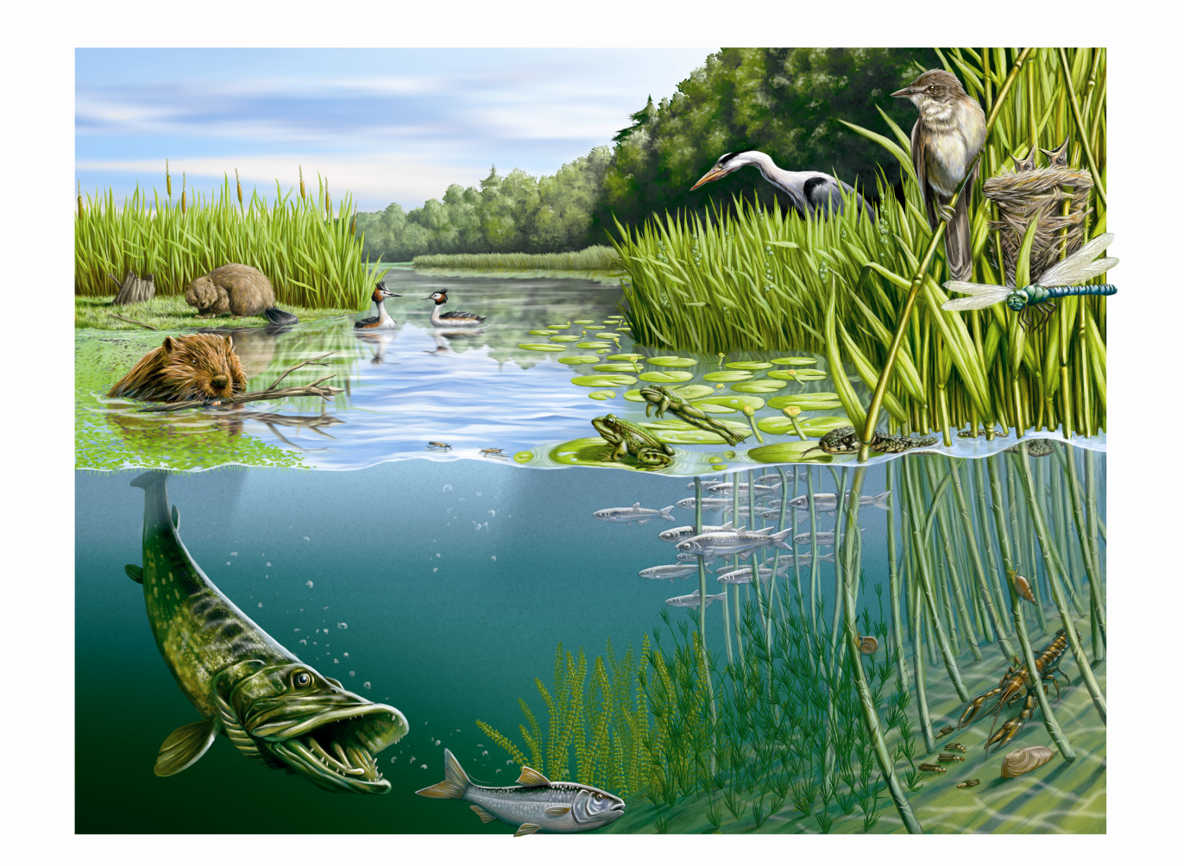
Strefa otwartej toni wodnej
Strefa przybrzeżna
Strefa wody głębokiej

Slide 2
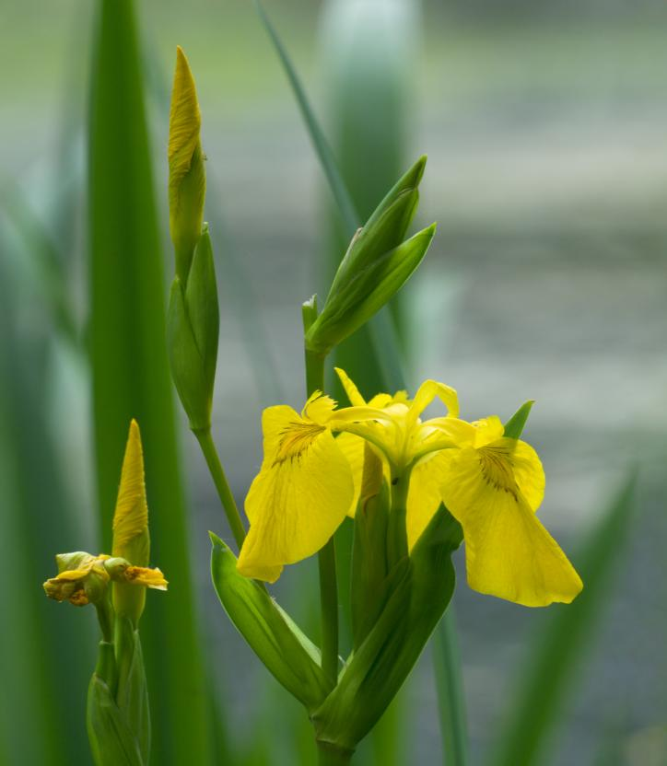
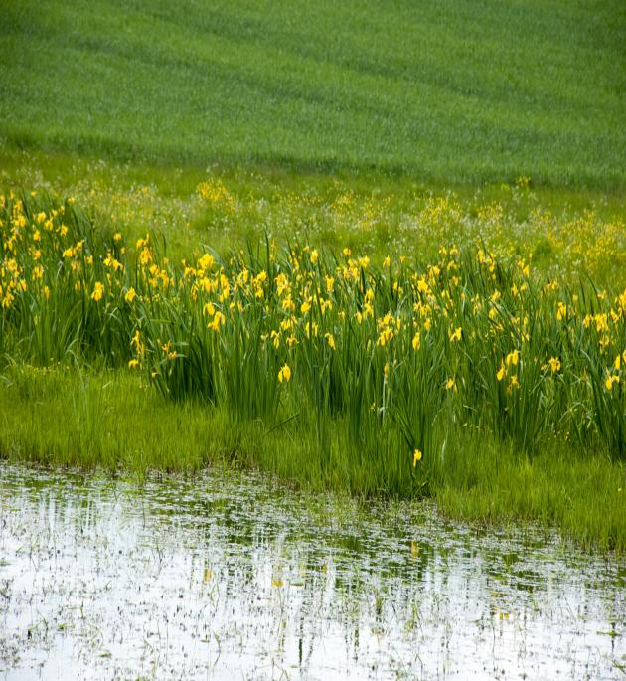
Kosaciec żółty

Slide 3
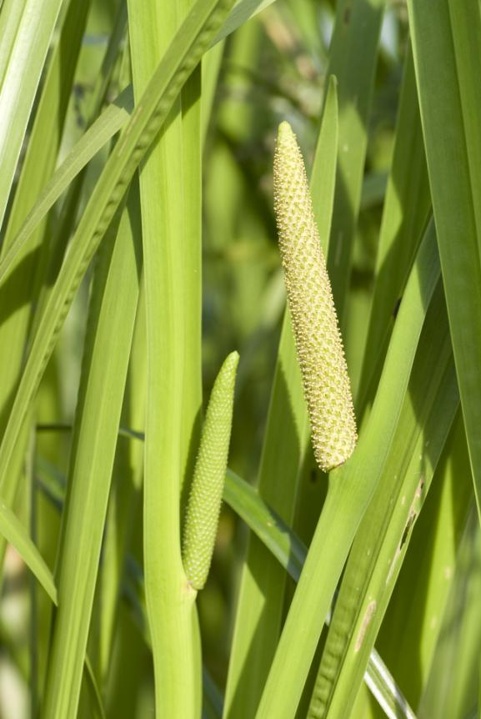
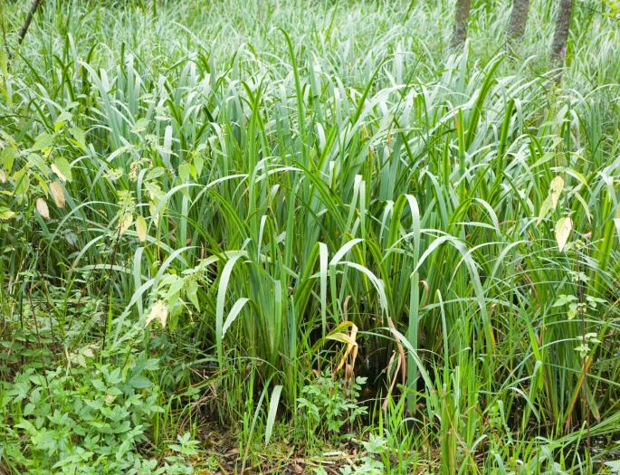
Tatarak zwyczajny

Slide 4
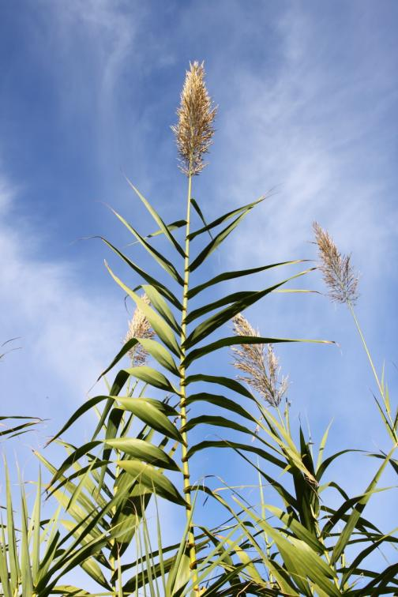
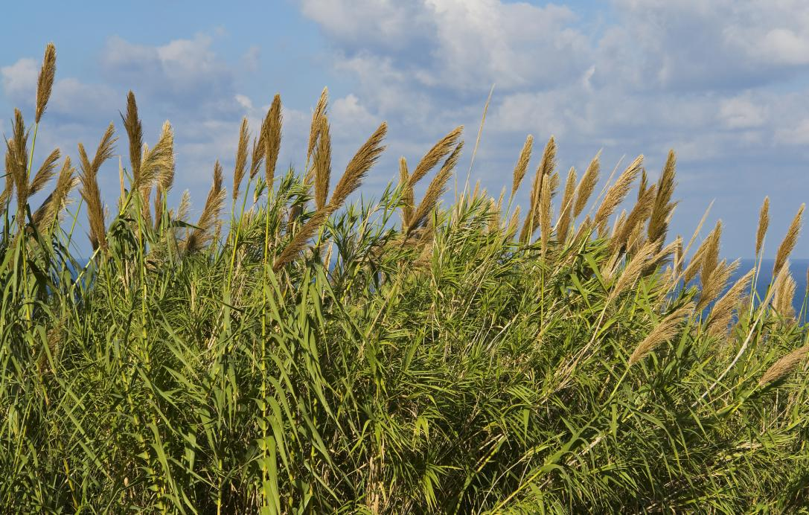
Trzcina pospolita

Slide 5
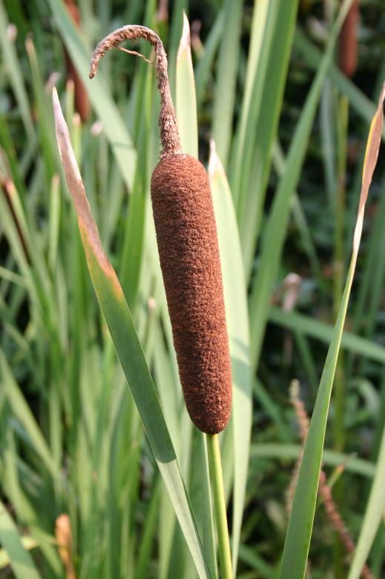
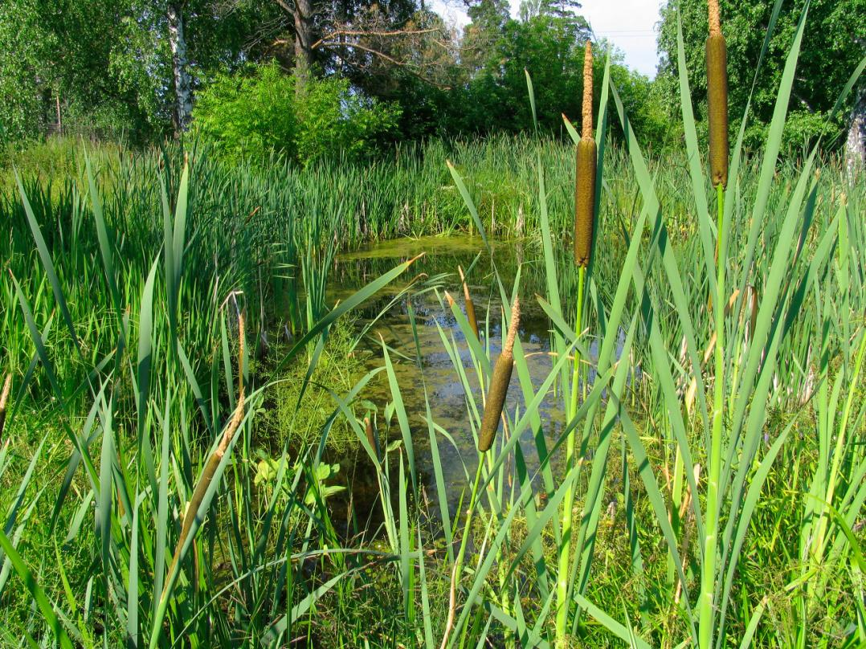
Pałka szerokolistna

Slide 6
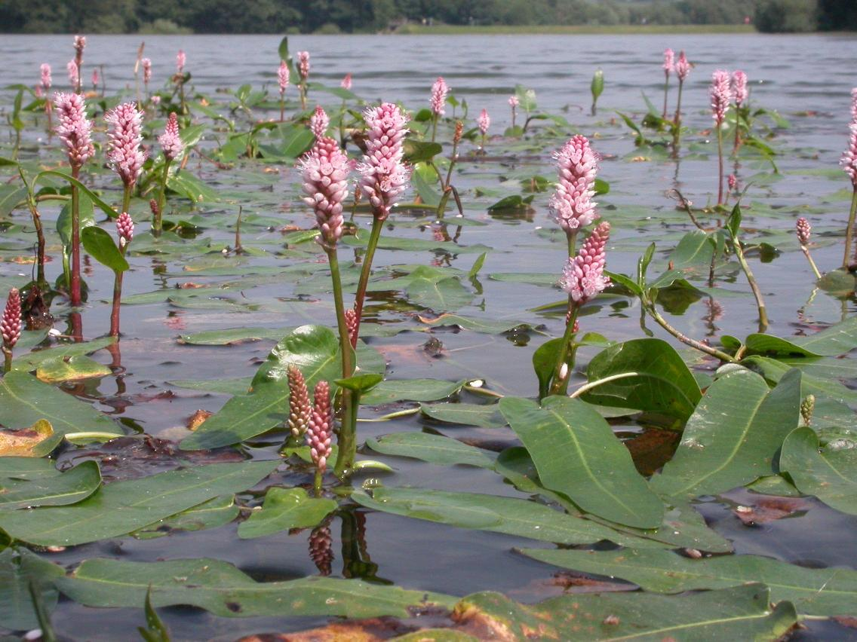
Rdest ziemnowodny

Slide 7
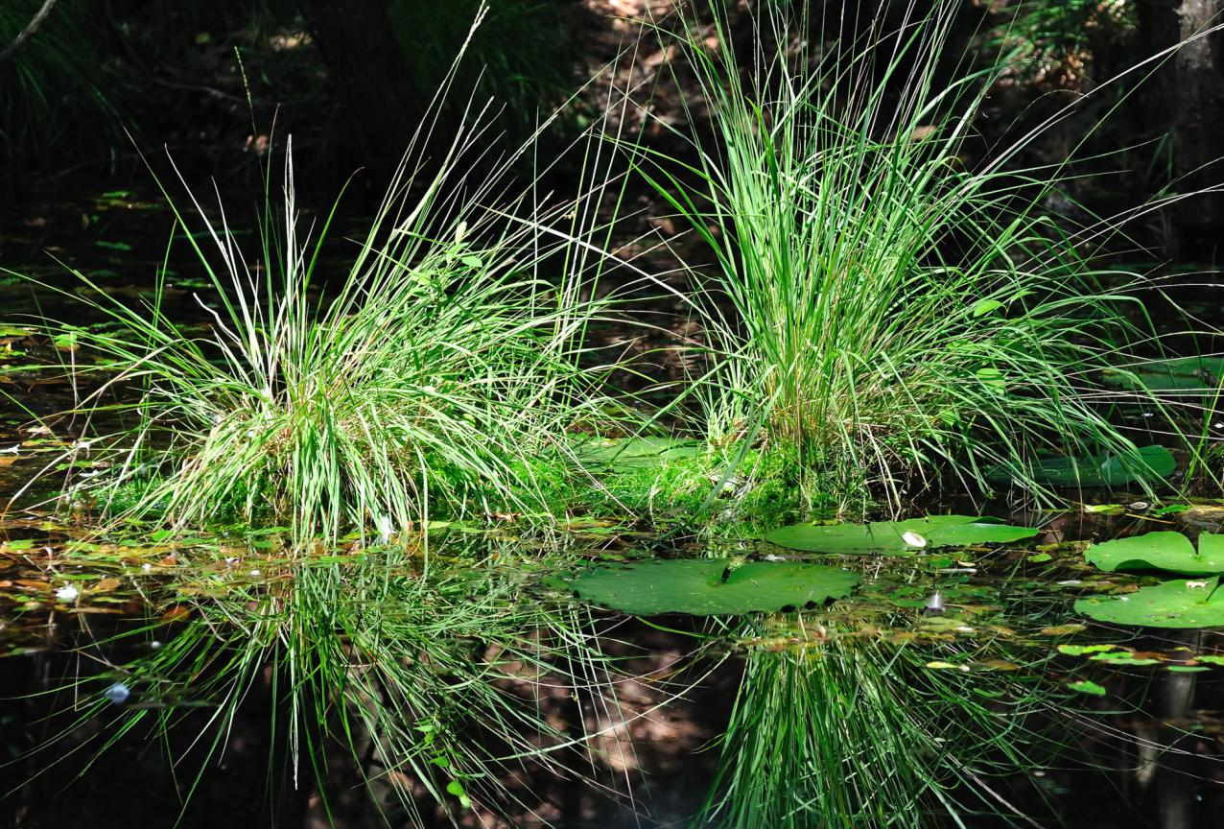
Oczeret jeziorny

Slide 8
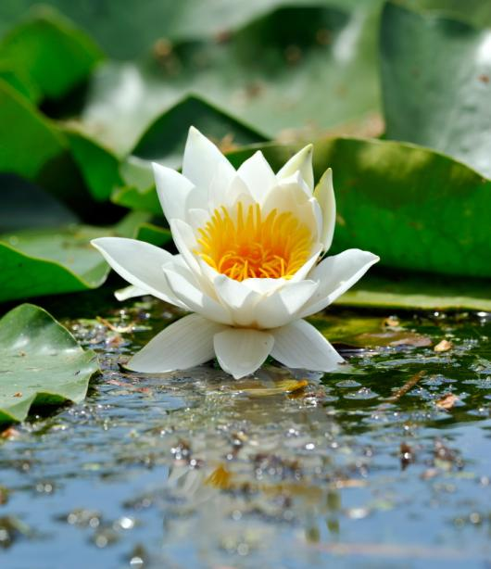
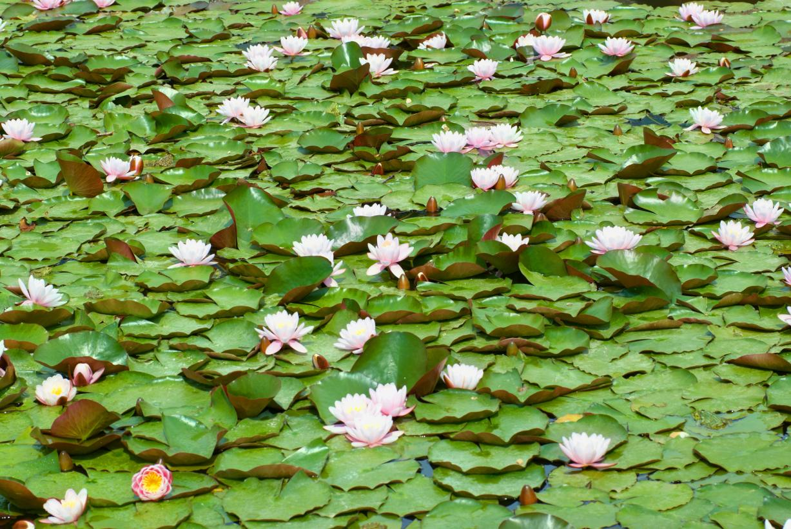
Grzybień biały

Slide 9
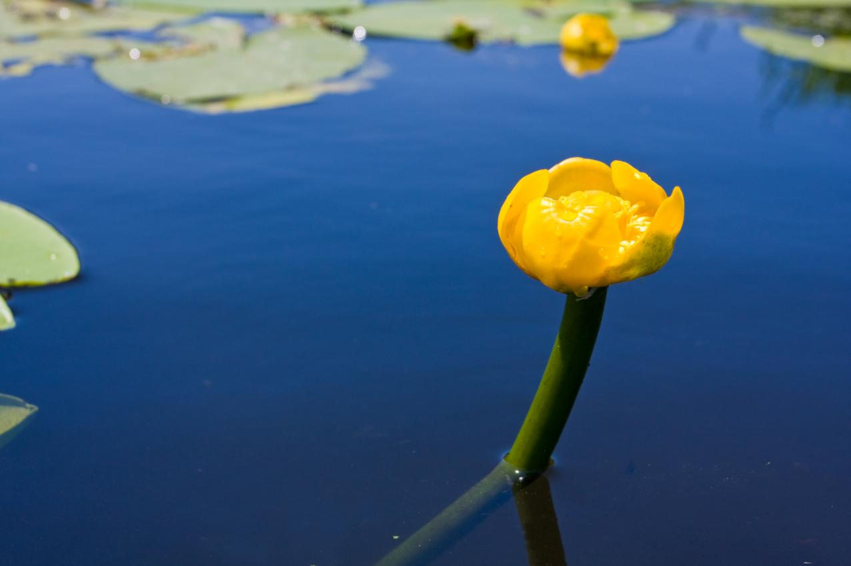
Grążel żółty

Slide 10
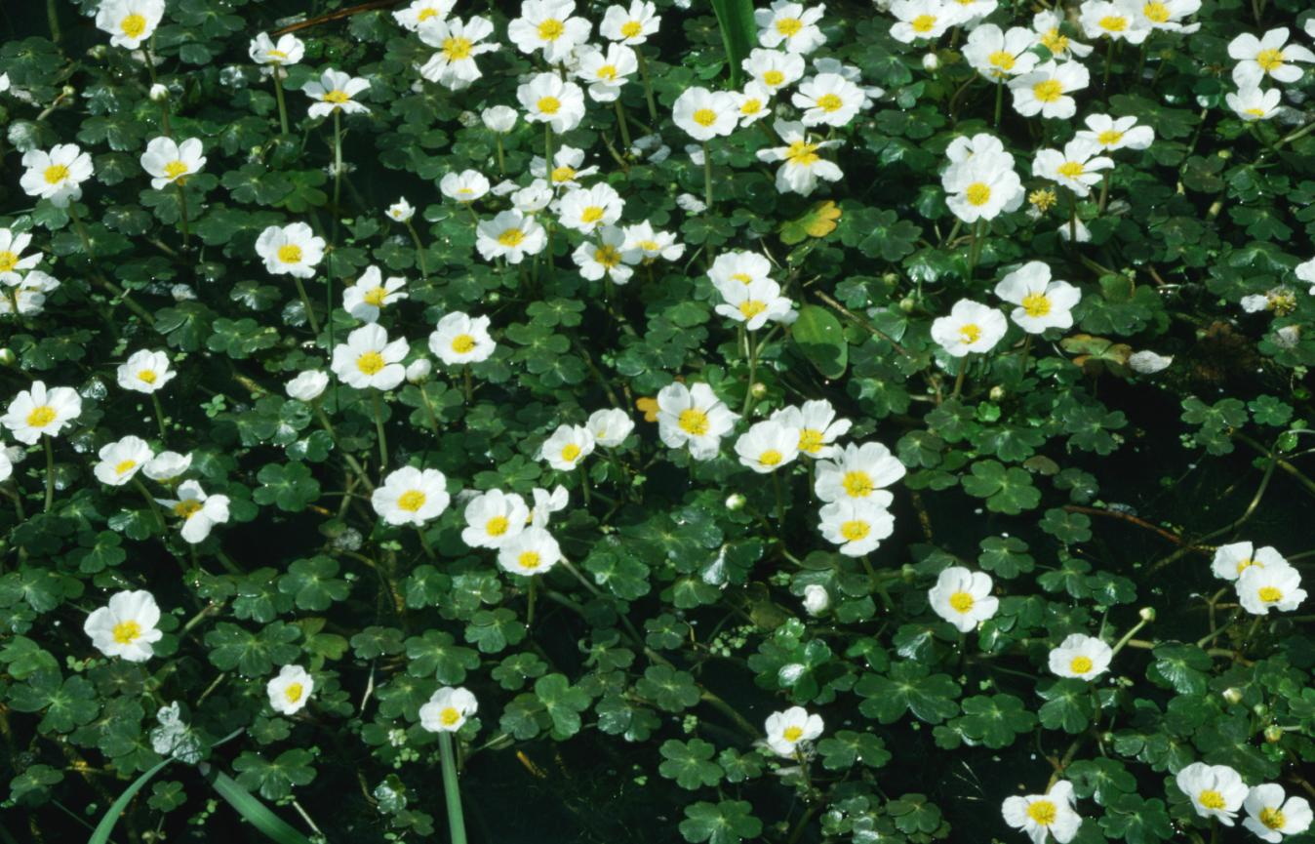
Włosienicznik wodny

Slide 11
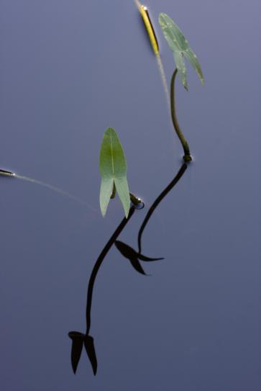
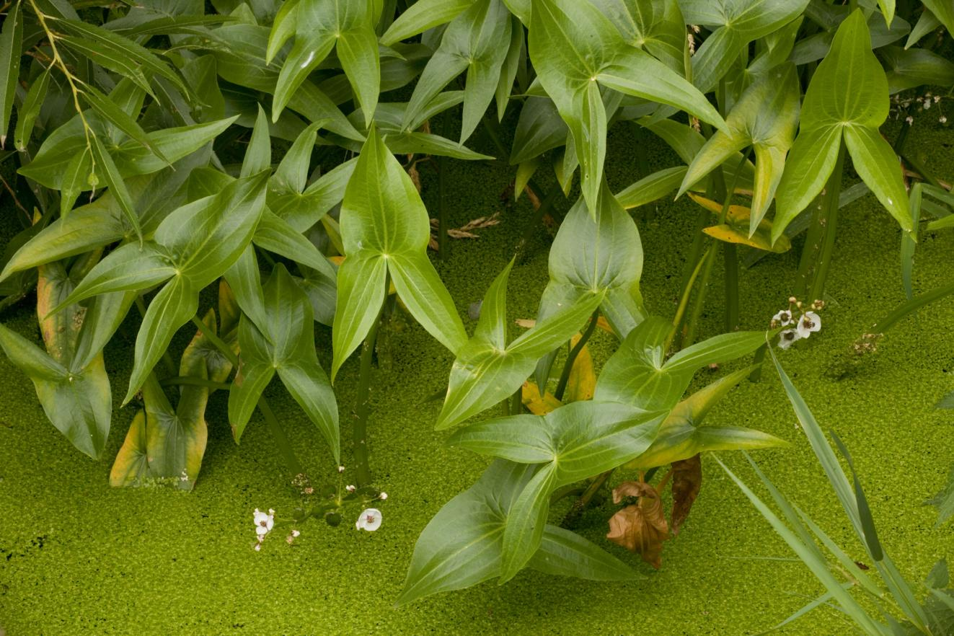
Strzałka wodna

Slide 12
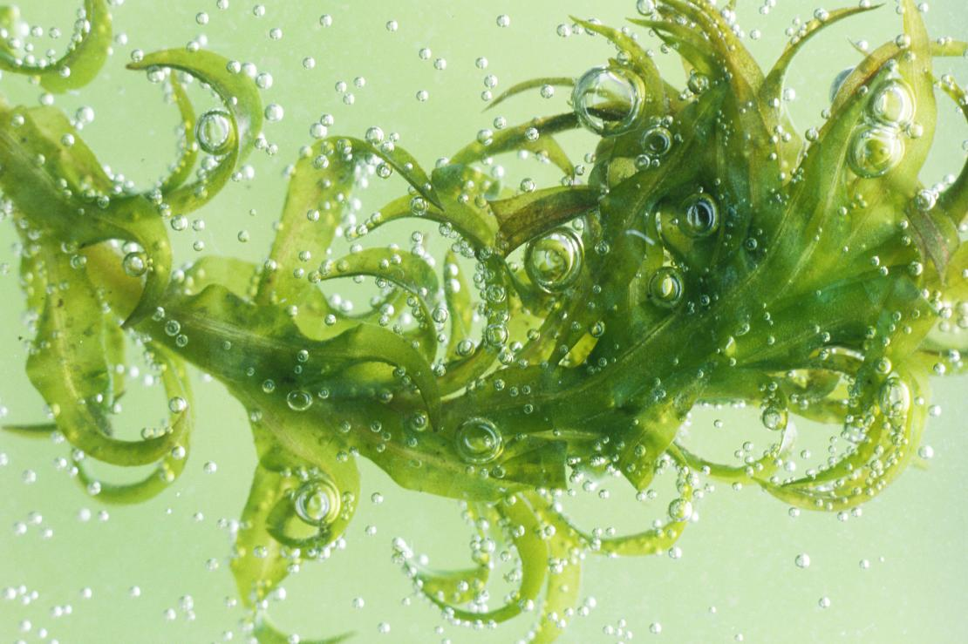
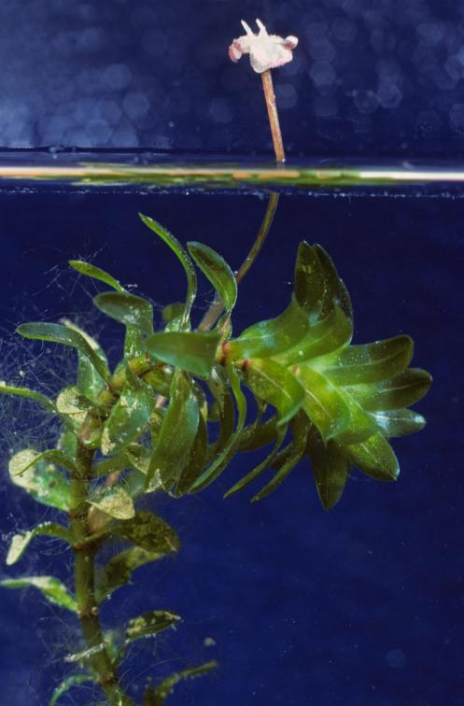
Moczarka kanadyjska

Slide 13
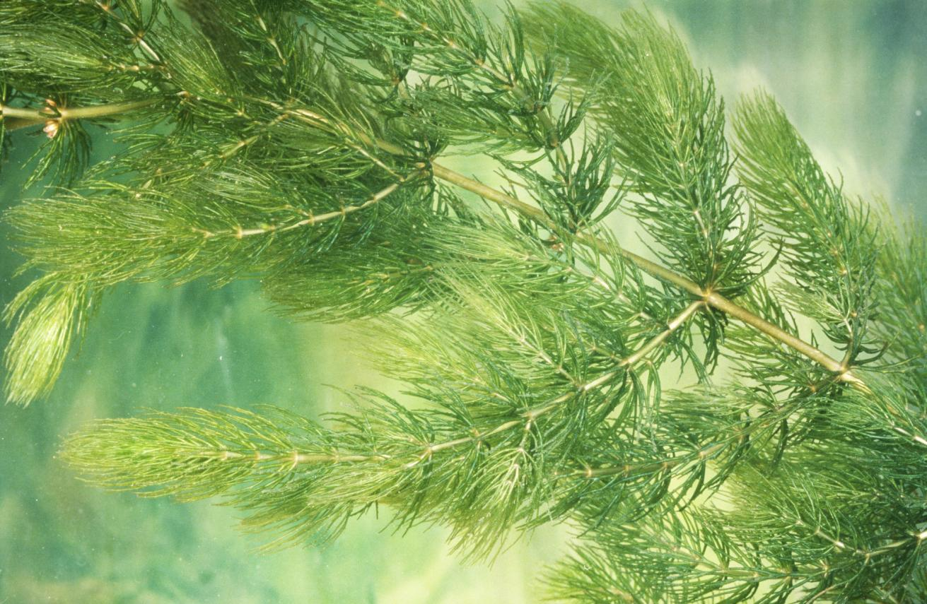
Rogatek sztywny

Slide 14
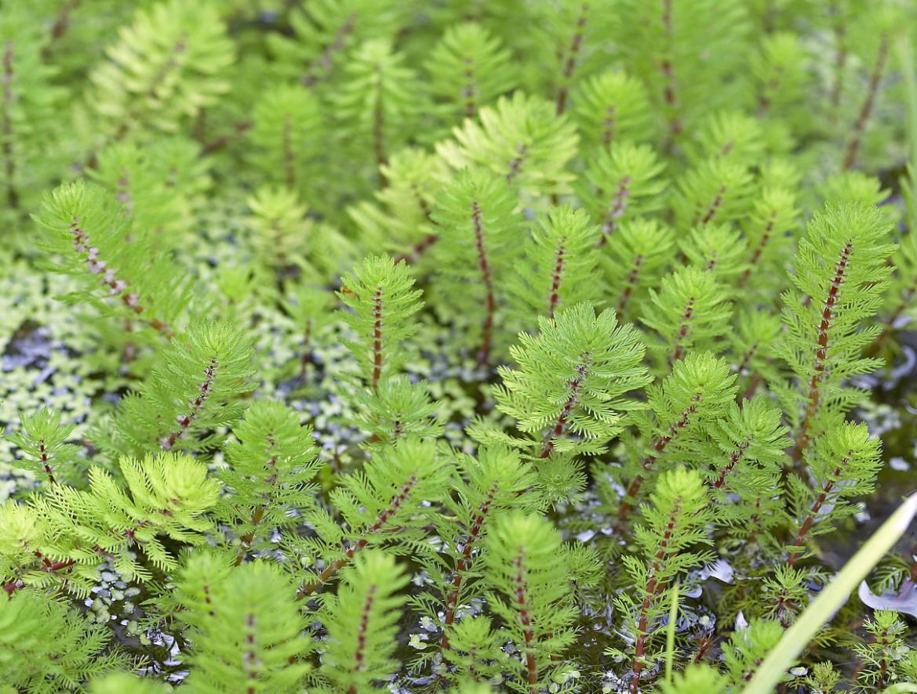
Wywłócznik okółkowy

Slide 15
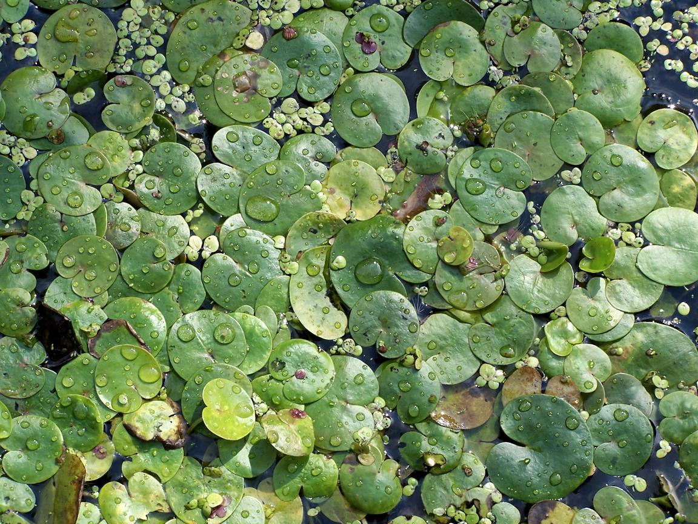
Żabiściek pływający

Slide 16
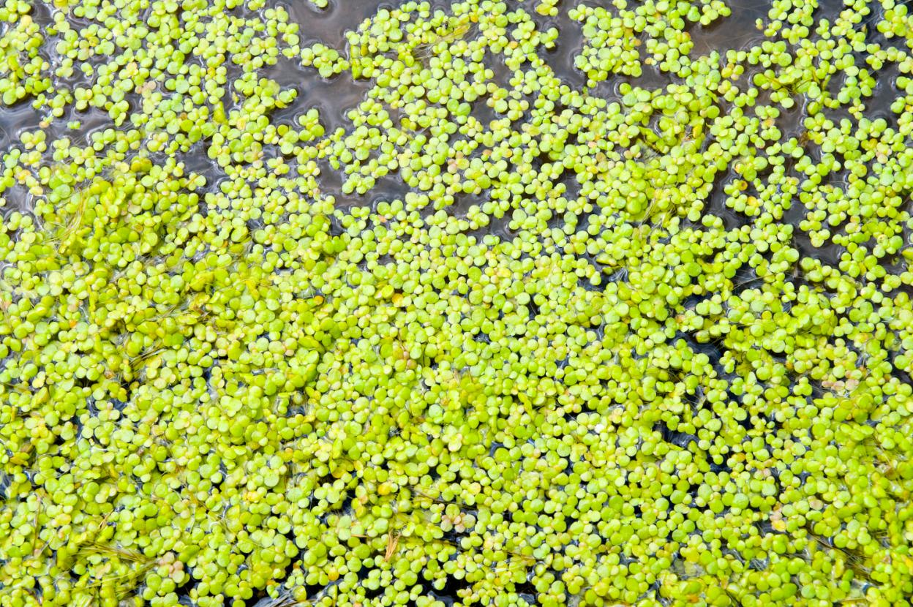
Rzęsa drobna

Slide 17
Autorzy zdjęć
BE&W/Alamy/blickwinkel
moczarka kanadyjska
BE&W/Alamy/Bob Gibbons
strzałka wodna
BE&W/Biophoto Associates
moczarka kanadyjska
BE&W/E. R. Degginger
rogatek sztywny
BE&W/VisionsBotanical
wywłócznik
Corbis/Michael Maconachie/Papilio
włosiennicznik
shutterstock/Aleksander Bolbot
tatarak zwyczajny
shutterstock/alessandro0770
trzcina zwyczajna
shutterstock/Artem and Olga Sapegin
kosaciec żółty
shutterstock/dabjola
tatarak
shutterstock/Dale Wagler
żbiściek
shutterstock/Gertjan Hooijer
pałka szerokolistna
shutterstock/Kostyantyn Ivanyshen
kosaciec żółty
shutterstock/Matthijs Wetterauw
strzałka wodna
shutterstock/Mircea BEZERGHEANU
grzybień biały
shutterstock/Ruud Morijn
oczeret jezierny
shutterstock/Serg Zastavkin
pałka szerokolistna
shutterstock/Steve McWilliam
rdest ziemnozielony
shutterstock/Vakhrushev Pavel
grzybień biały, jezioro
shutterstock/Zyankarlo
trzcina zwyczajna
Thinkstock/Getty Images/Hemera
grążel żółty
Thinkstock/Getty Images/Hemera
rzęsa wodna

